Slide 1
移动应用开发
山东财经大学
李防震
fzli1976@163.com

Slide 2
Broadcast-广播
广播机制简介
接收系统广播
发送自定义广播
使用本地广播

Slide 3
Broadcast-广播
Android使用广播机制在系统和应用之间、应用和应用之间、应用内各部件之间传递消息
广播中，发送方发出一条广播消息，可被多个接收方接收，接收方可以注册接收的广播消息
Android中的广播主要分为两种类型
  标准广播：接收方同时收到广播消息，无先后顺序，无法截断
  有序广播：接收方按优先级先后依次收到广播消息，可以截断
有序广播
接收器1
接收器1
标准广播
接收器2
接收器2
接收器3
接收器3

Slide 4
Broadcast-广播
广播机制简介
接收系统广播
发送自定义广播
使用本地广播

Slide 5
系统广播
Android内置了很多系统级别广播，通过这些广播通知应用各种系统状态变化
  如开机完成、电池电量变化、时间时区变化
接收广播使用广播接收器
  编写广播接收器类
    继承BroadcastReceiver类，覆盖onReceive()方法
  注册广播接收器
    静态注册：在AndroidManifest.xml中注册
    动态注册：在程序中用代码方式注册
    注：无论静态注册还是动态注册，都需要设置Intent Filter，处理与其匹配的广播。

Slide 6
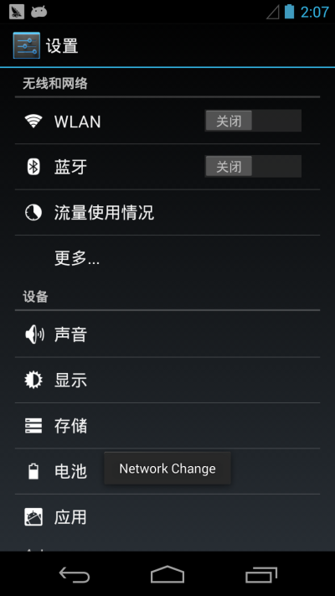
动态注册监听网络变化
动态注册广播接收器使用Activity的方法
  public Intent registerReceiver(BroadcastReceiver receiver, IntentFilter filter)
    参数receiver为广播接收器对象
    参数filter为Intent过滤器，指出接收哪些广播
测试：启动本应用，通过”Home”键到桌面，关闭/打开WLAN
注意：动态注册的广播接收器一定要取消注册
class NetworkChangeReceiver extends BroadcastReceiver {
public void onReceive(Context arg0, Intent arg1) {
Toast.makeText(arg0, "Network Change", Toast.LENGTH_SHORT).show();
}
}
public class MainActivity extends Activity {
NetworkChangeReceiver ncReceiver;
protected void onCreate(Bundle savedInstanceState){
super.onCreate(savedInstanceState);
ncReceiver = new NetworkChangeReceiver();
IntentFilter intentFilter = new IntentFilter();
intentFilter.addAction("android.net.conn.CONNECTIVITY_CHANGE");
registerReceiver(ncReceiver, intentFilter);
}
protected void onDestroy(){
super.onDestroy();
unregisterReceiver(ncReceiver);
}
}

Slide 7
静态注册实现开机启动
动态注册很灵活，但只有应用运行时才能接收广播
静态注册可以实现程序未启动情况下接收广播，如开机完毕广播可以让程序开机完成后自启动
  在AndroidManifest.xml的<application>节点中添加<receiver>节点
  静态注册的广播接收器类必须是public的
  接收开机完毕广播需要权限
    <uses-permission android:name="android.permission.RECEIVE_BOOT_COMPLETED" />
注意：广播接收器的onReceive方法中不要进行耗时操作，不允许启动线程，其主要作用是打开其他部件。
// BootCompleteReceiver.java
public class BootCompleteReceiver extends BroadcastReceiver {
public void onReceive(Context arg0, Intent arg1) {
Toast.makeText(arg0, "Boot Complete", Toast.LENGTH_SHORT).show();
}
}
<!– AndroidManifest.xml -->
<receiver android:name="com.zzk.bcreceiver.BootCompleteReceive" >
<intent-filter>
<action android:name="android.intent.action.BOOT_COMPLETED" />
</intent-filter>
</receiver>

Slide 8
BroadcastReceiver运行机制
  两种注册方式比较：
    动态注册方式特点：在代码中进行注册后，当应用程序关闭后，就不再进行监听。
    静态注册方式的特点：在应用程序安装之后，无论该应用程序是否处于活动状态，BroadcastReceiver始终处于监听状态。
  基于以上的特征，BroadcastReceiver适合做一些资源管理的工作
  在BroadcastReceiver接收到与之匹配的广播消息后，onReceive()方法会被调用
  onReceive()方法必须要在5秒钟执行完毕，否则Android系统会认为该组件失去响应，并提示用户强行关闭该组件

Slide 9
常用系统广播一
常用系统广播的标识符都以字符串常量的方式定义在Intent类中
String BATTERY_CHANGED_ACTION 广播：充电状态，或者电池的电量发生变化。 “android.intent.action.BATTERY_CHANGED”
String BOOT_COMPLETED_ACTION 广播：在系统启动后。“android.intent.action.BOOT_COMPLETED”
String CALL_FORWARDING_STATE_CHANGED_ACTION 广播：语音电话的呼叫转移状态已经改变。 “android.intent.action.CFF”
String CONFIGURATION_CHANGED_ACTION 广播：设备的配置信息已经改变，参见 Resources.Configuration. “android.intent.action.CONFIGURATION_CHANGED”
String DATA_ACTIVITY_STATE_CHANGED_ACTION 广播：电话的数据活动(data activity)状态（即收发数据的状态）已经改变。 “android.intent.action.DATA_ACTIVITY”
String DATA_CONNECTION_STATE_CHANGED_ACTION 广播：电话的数据连接状态已经改变。 “android.intent.action.DATA_STATE”
String DATE_CHANGED_ACTION 广播：日期被改变。 “android.intent.action.DATE_CHANGED”
String FOTA_CANCEL_ACTION 广播：取消所有被挂起的 (pending) 更新下载。 “android.server.checkin.FOTA_CANCEL”

Slide 10
常用系统广播二
String FOTA_INSTALL_ACTION 广播：更新已经被确认，马上就要开始安装。 “android.server.checkin.FOTA_INSTALL”
String FOTA_READY_ACTION 广播：更新已经被下载。可以开始安装。 “android.server.checkin.FOTA_READY”
String FOTA_RESTART_ACTION 广播：恢复已经停止的更新下载。 “android.server.checkin.FOTA_RESTART”
String FOTA_UPDATE_ACTION 广播：通过 OTA 下载并安装操作系统更新。 “android.server.checkin.FOTA_UPDATE”
String MEDIABUTTON_ACTION 广播：用户按下了“Media Button”。 “android.intent.action.MEDIABUTTON”
String MEDIA_BAD_REMOVAL_ACTION 广播：扩展介质（扩展卡）已经从 SD 卡插槽拔出，但是挂载点 (mount point) 还没解除 (unmount)。 “android.intent.action.MEDIA_BAD_REMOVAL”
String MEDIA_EJECT_ACTION 广播：用户想要移除扩展介质（拔掉扩展卡）。 “android.intent.action.MEDIA_EJECT”
String MEDIA_MOUNTED_ACTION 广播：扩展介质被插入，而且已经被挂载。 “android.intent.action.MEDIA_MOUNTED”
String MEDIA_REMOVED_ACTION 广播：扩展介质被移除。 “android.intent.action.MEDIA_REMOVED”
String MEDIA_SCANNER_FINISHED_ACTION 广播：已经扫描完介质的一个目录。 “android.intent.action.MEDIA_SCANNER_FINISHED”
String MEDIA_SCANNER_STARTED_ACTION 广播：开始扫描介质的一个目录。 “android.intent.action.MEDIA_SCANNER_STARTED”

Slide 11
常用系统广播三
String MEDIA_SHARED_ACTION 广播：扩展介质的挂载被解除 (unmount)。因为它已经作为 USB 大容量存储被共享。 “android.intent.action.MEDIA_SHARED”
String MEDIA_UNMOUNTED_ACTION 广播：扩展介质存在，但是还没有被挂载 (mount)。 “android.intent.action.MEDIA_UNMOUNTED”
String MESSAGE_WAITING_STATE_CHANGED_ACTION 广播：电话的消息等待（语音邮件）状态已经改变。 “android.intent.action.MWI”
String NETWORK_TICKLE_RECEIVED_ACTION 广播：设备收到了新的网络 “tickle” 通知。 “android.intent.action.NETWORK_TICKLE_RECEIVED”
String PACKAGE_ADDED_ACTION 广播：设备上新安装了一个应用程序包。 “android.intent.action.PACKAGE_ADDED”
String PACKAGE_REMOVED_ACTION 广播：设备上删除了一个应用程序包。 “android.intent.action.PACKAGE_REMOVED”
String PHONE_STATE_CHANGED_ACTION 广播：电话状态已经改变。 “android.intent.action.PHONE_STATE”
String PROVIDER_CHANGED_ACTION 广播：更新将要（真正）被安装。 “android.intent.action.PROVIDER_CHANGED”
String PROVISIONING_CHECK_ACTION 广播：要求 polling of provisioning service 下载最新的设置。 “android.intent.action.PROVISIONING_CHECK”
String SCREEN_OFF_ACTION 广播：屏幕被关闭。 “android.intent.action.SCREEN_OFF”
String SCREEN_ON_ACTION 广播：屏幕已经被打开。 “android.intent.action.SCREEN_ON”
String SERVICE_STATE_CHANGED_ACTION 广播：电话服务的状态已经改变。 “android.intent.action.SERVICE_STATE”

Slide 12
常用系统广播四
String SIGNAL_STRENGTH_CHANGED_ACTION 广播：电话的信号强度已经改变。 “android.intent.action.SIG_STR”
String STATISTICS_REPORT_ACTION 广播：要求 receivers 报告自己的统计信息。 “android.intent.action.STATISTICS_REPORT”
String STATISTICS_STATE_CHANGED_ACTION 广播：统计信息服务的状态已经改变。 “android.intent.action.STATISTICS_STATE_CHANGED”
String TIMEZONE_CHANGED_ACTION 广播：时区已经改变。 “android.intent.action.TIMEZONE_CHANGED”
String TIME_CHANGED_ACTION 广播：时间已经改变（重新设置）。 “android.intent.action.TIME_SET”
String TIME_TICK_ACTION 广播：当前时间已经变化（正常的时间流逝）。 “android.intent.action.TIME_TICK”
String UMS_CONNECTED_ACTION 广播：设备进入 USB 大容量存储模式。 “android.intent.action.UMS_CONNECTED”
String UMS_DISCONNECTED_ACTION 广播：设备从 USB 大容量存储模式退出。 “android.intent.action.UMS_DISCONNECTED”
String WALLPAPER_CHANGED_ACTION 广播：系统的墙纸已经改变。 “android.intent.action.WALLPAPER_CHANGED”
String XMPP_CONNECTED_ACTION 广播：XMPP 连接已经被建立。 “android.intent.action.XMPP_CONNECTED”
String XMPP_DISCONNECTED_ACTION 广播：XMPP 连接已经被断开。 “android.intent.action.XMPP_DI”

Slide 13
Broadcast-广播
广播机制简介
接收系统广播
发送自定义广播
使用本地广播

Slide 14
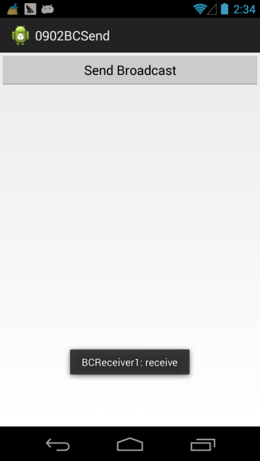
发送广播
发送广播使用Activity的方法：
  public void sendBroadcast(Intent intent)，发送标准广播
    参数intent定义广播标识字符串和数据
  public void sendOrderedBroadcast(Intent intent, String receiverPermission)，发送有序广播
    参数receiverPermission为权限字符串
发送标准广播的示例代码如下：
//MainActivity.java
Intent intent = new Intent("com.zzk.bcsend.MY_BROADCAST");
sendBroadcast(intent);
// BCReceiver1.java
public class BCReceiver1 extends BroadcastReceiver {
public void onReceive(Context arg0, Intent arg1) {
Toast.makeText(arg0, "BCReceiver1: receive", Toast.LENGTH_SHORT).show();
}
}
<!– AndroidManifest.xml -->
<receiver android:name=".BCReceiver1">
<intent-filter >
<action android:name="com.zzk.bcsend.MY_BROADCAST" />
</intent-filter>
</receiver>
<receiver android:name=".BCReceiver2">
<intent-filter >
<action android:name="com.zzk.bcsend.MY_BROADCAST" />
</intent-filter>
</receiver>
//BCReceiver2.java
public class BCReceiver2 extends BroadcastReceiver {
public void onReceive(Context arg0, Intent arg1) {
Toast.makeText(arg0, "BCReceiver2: receive", Toast.LENGTH_SHORT).show();
}
}

Slide 15
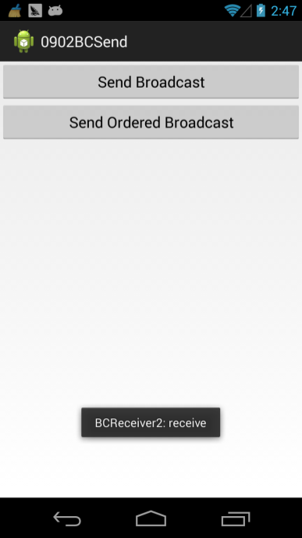
发送有序广播
发送有序广播使用sendOrderedBroadcast方法
可在广播接收器声明时指出优先级，优先级高的先接收到广播
可以在广播接收器中用abortBroadcast()方法截断广播
//MainActivity.java
Intent intent = new Intent("com.zzk.bcsend.MY_BROADCAST");
sendOrderedBroadcast(intent, null);
<!– AndroidManifest.xml -->
<receiver android:name=".BCReceiver1">
<intent-filter android:priority="50">
<action android:name="com.zzk.bcsend.MY_BROADCAST" />
</intent-filter>
</receiver>
<receiver android:name=".BCReceiver2">
<intent-filter android:priority=“100">
<action android:name="com.zzk.bcsend.MY_BROADCAST" />
</intent-filter>
</receiver>
//BCReceiver2.java
public class BCReceiver2 extends BroadcastReceiver {
public void onReceive(Context arg0, Intent arg1) {
Toast.makeText(arg0, "BCReceiver2: receive", Toast.LENGTH_SHORT).show();
this.abortBroadcast();
}
}

Slide 16
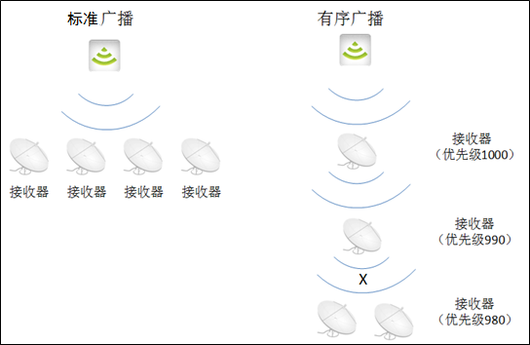

Slide 17
Broadcast-广播
广播机制简介
接收系统广播
发送自定义广播
使用本地广播

Slide 18
本地广播
全局广播可以被所有应用接收，可能带来安全问题
对于只想在应用内部使用的广播，Android提供了一套本地广播机制
本地广播只是注册和发送方法与全局广播不同，使用的广播接收器对象没有什么区别
本地广播使用LocalBroadcastManager的实例来注册和发送广播，该实例通过以下方法获得：
  LocalBroadcastManager.getInstance(Context ctx)
注册/注销全局广播接收器Activity.registerReceiver
Activity.unregisterReceiver
Broadcast
Receiver
注册/注销本地广播接收器LocalBroadcastManager.registerReceiver
LocalBroadcastManager.unregisterReceiver
发送全局广播Activity.sendBroadcast
发送本地广播LocalBroadcastManager.sendBroadcast

Slide 19
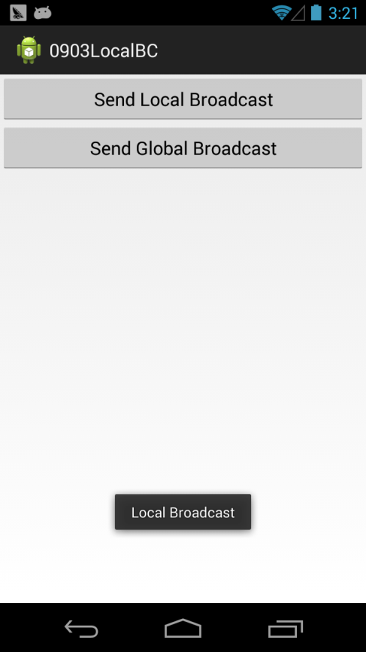
使用本地广播
本地广播和全局广播不会互相影响，即使广播的标识字符串完全相同
public class MainActivity extends Activity {
LocalReceiver localReceiver;
protected void onCreate(Bundle savedInstanceState){
super.onCreate(savedInstanceState);
……
btnSendLocal.setOnClickListener(new OnClickListener(){
public void onClick(View arg0) {
Intent intent = new Intent("com.zzk.bcsend.MY_BROADCAST");
LocalBroadcastManager.getInstance(MainActivity.this).sendBroadcast(intent);
}
});
……
btnSend.setOnClickListener(new OnClickListener(){
public void onClick(View arg0) {
Intent intent = new Intent("com.zzk.bcsend.MY_BROADCAST");
sendOrderedBroadcast(intent, null);
//sendBroadcast(intent); // 若接收方对标准广播调用abortBroadcast()会发生异常
}
});
localReceiver = new LocalReceiver();
IntentFilter intentFilter = new IntentFilter();
intentFilter.addAction("com.zzk.bcsend.MY_BROADCAST");
LocalBroadcastManager.getInstance(this).registerReceiver(localReceiver, intentFilter);
}
protected void onDestroy(){
super.onDestroy();
LocalBroadcastManager.getInstance(this).unregisterReceiver(localReceiver);
}
}

